Slide 1
Rakouské vyrovnání s nacistickou minulostí
Thomas Bernard, „Heldenplatz“
Jakub Talaš

Slide 2
Úvod
Úvod do problematiky
Historické okénko
Kdo to byl Thomas Bernard
„Heldenplatz“ náměstí hrdinů
Reakce na vydání hry
Diskuze

Slide 3
„Ve Vídni je teď víc nacistů než v osmatřicátém“
„V Rakousku musíš být buď katolíkem nebo nacionálním socialistou, nic jiného se tu netrpí, vše jiné se likviduje“

Slide 4
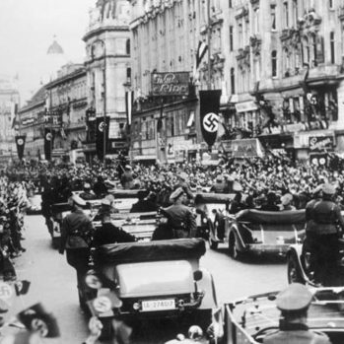
Něco málo z historie…
12. března 1938 Wermacht na území Rakouska
15. března Vídeň (Heldenplatz)
Vítáno 250 000 Rakušany
Velká podpora spojení Rakouska s Německem

Slide 5
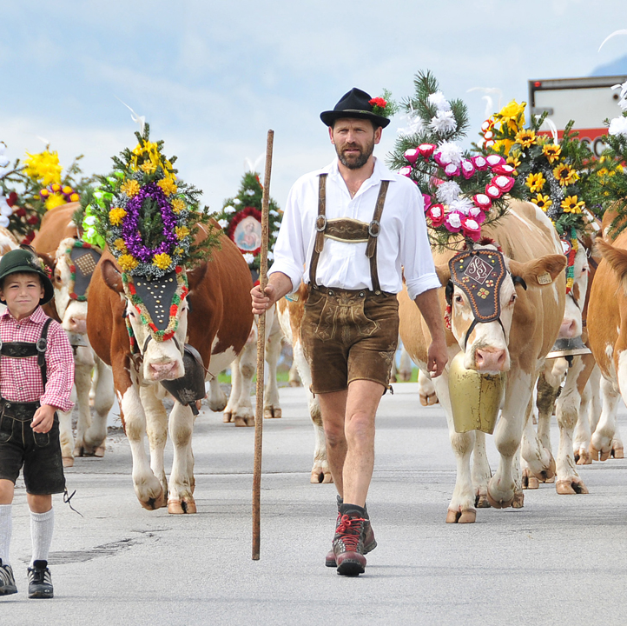
Vývoj poválečného Rakouska
Politika „první oběti“
Deklarace nezávislosti
Aféra Kurt Waldheim
Neutralita

Slide 6
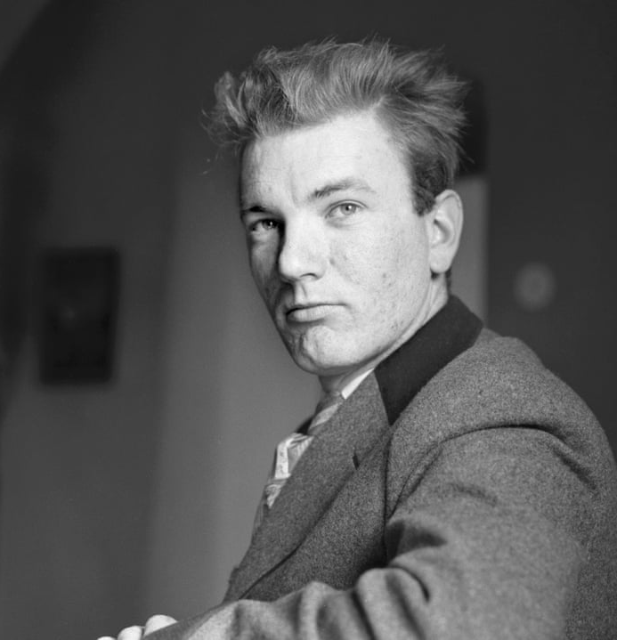
Kdo byl Thomas Bernard?
9. února 1931 – 12. února 1989
Spisovatel a dramatik
Ostrá kritika Rakouské společnosti
„NestBeschmutzer“

Slide 7
Dílo Thomase Bernarda
Odsouzení rakouské společnosti
Odsouzení katolicky-sociálně-nacionálního státu
Častý motiv osamocenosti
Mýcení, vyhlazení, Korek, Dřevěná noha, Haldenplatz

Slide 8
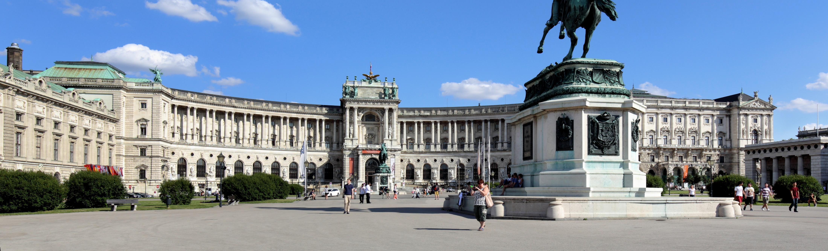
Kritika „Heldenplatz“ před premiérou
Uvedly bulvární i seriózní noviny
„Rakousko jako národ šesti a půl milionů debilů“
Kritika jak odborní, tak politická
Claus Peymann

Slide 9
„HeldenPlatz“ dílo jako takové
Divadelní hra napsána na výročí 50 od Anschluss
Kritika rakouské společnosti
Hra o židovské rodině

Slide 10
Citáty
"Rakousko, když si dovolím to říct, je plné sprostých a tupých lidí, kteří nejsou schopni si přiznat, co všechno jim bylo odpuštěno.„
"Odmítám vás všechny. Rakouská společnost není schopna a nebude nikdy schopna samostatného myšlení. Rakouská společnost není schopna a nebude nikdy schopna vyrovnat se s minulostí.„
"Národní stát byl vždy příčinou největšího šílenství a největší krutosti, co kdy byly vymyšleny."

Slide 11
Reakce po vydání hry
Diskuze o cenzuře
Debaty o národní identitě
Smířlivější reakce než před premiérou

Slide 12
Vliv médií
Eskalace situace
Kritika herců, antisemitistické názory
Otisk jak v seriózních, tak bulvárních médiích

Slide 13
Otázka rakouské viny?
Přetrvává až do dnešní doby
Určitá změna v 90. letech a na přelomu tisíciletí
Strana Fpö a její popularita
Památník pro zemřelé během Holocaustu

Slide 14
Diskuze
Dokázalo se vyrovnat Rakousko s jejich nacistickou minulostí?
Jak vypadá právě tato situace s porovnáním s Německem?

